Slide 1
第二章 随机变量及其分布
2.5：随机变量函数的分布
宫改云

Slide 2


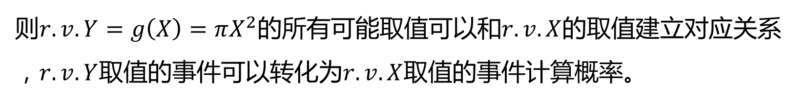
2.5 随机变量函数的分布
引例：若要测量一个圆的面积 $Y$，可以测量其半径。半径的测量值$X$是随机变量，如果其分布可知，则$Y$服从什么分布？
已知$r.v.X$的分布律
$$P\left(X=x_{i}\right)=p_{i}, i=1,2,3,⋯$$
则$r.v.Y=g\left(X\right)=πX^{2}$的所有可能取值可以$和r.v.X$的取值建立对应关系，$r.v.Y$取值的事件可以$转化为r.v.X$取值的事件计算概率。

Slide 3


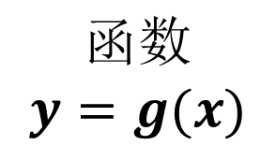


2.5 随机变量函数的分布
根据引例，给出如下的问题描述
连续函数
随机变量$X$
的概率分布
$$函数$$
$$y=g(x)$$
$$Y=g(X)$$
仍为随机变量
已知
离散型求分布律
求随机变量
$Y$的概率分布
问题
连续型求概率密度
$r.vX$的函数的分布

Slide 4
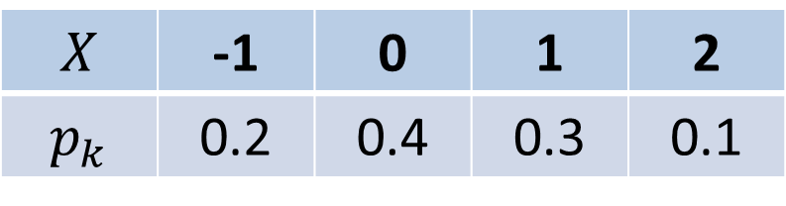
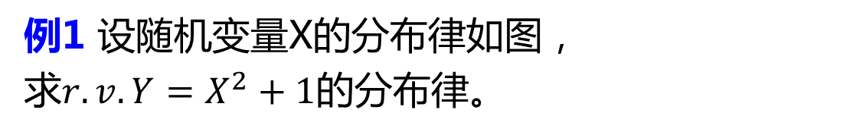

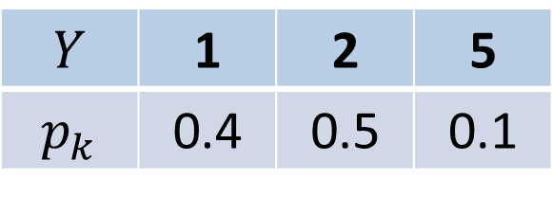
2.5 随机变量函数的分布
1、离散型随机变量函数的分布
$$X$$ | -1 | 0 | 1 | 2
$$p_{k}$$ | 0.2 | 0.4 | 0.3 | 0.1
例1 设随机变量X的分布律如图，
求$r.v.Y=X^{2}+1$的分布律。
解： $r.v.Y$的所有可能取值为:1,2,5
$$Y$$ | 1 | 2 | 5
$$p_{k}$$ | 0.4 | 0.5 | 0.1
或

Slide 5

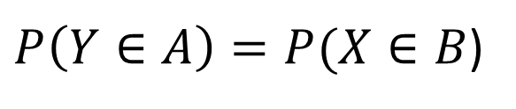




2.5 随机变量函数的分布
注
$$Y=g(X)$$
$X$ 的概率分布
$Y$的概率分布
关键点：
建立$r.v.Y$取值和$r.v.X$ 取值的对应关系
$$\left\{Y∈A\right\}↔\{X∈B\}$$
相应的有
$P\left(Y∈A\right)=P(X∈B$)
事件对应
概率相等

Slide 6





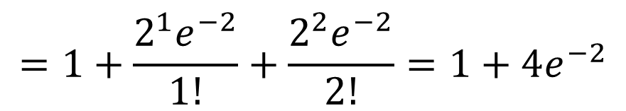
2.5 随机变量函数的分布
例2 三十秒钟通过某十字路口的自行车数服从参数为2泊松分布，通过的汽车数是自行车的四倍，求30秒钟内通过的汽车不多于8辆的概率。
解：
设X 为30秒内通过的自行车数，设Y 为30秒内通过的汽车数.
$$X\sim π(2)$$
$$Y=4X$$
$$\left\{Y=8\right\}↔\{X=2\}$$
$$P\left(Y≤8\right)=P(X≤2)$$
$$=P\left(X=0\right)+P\left(X=1\right)+P\left(X=2\right)$$
$$\left\{Y≤8\right\}=\{X≤2\}$$
$$=1+\frac{2^{1}e^{−2}}{1!}+\frac{2^{2}e^{−2}}{2!}=1+4e^{−2}$$

Slide 7
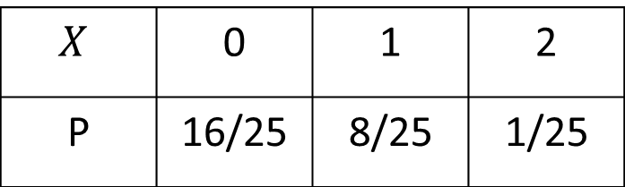



2.5 随机变量函数的分布
练习：设随机变量X的分布律如图，求$r.v.Y=\sqrt{X}$的分布函数
 | 0 | 1 | 4
P | 16/25 | k | 1/25
解：
$Y=\sqrt{X}$的分布律为：
Y | 0 | 1 | 2
P | 16/25 | 8/25 | 1/25
$$F_{Y}\left(y\right)=P\left(Y≤y\right)=\left\{\begin{aligned}\begin{matrix}0, & y<0 \\ {16}/{25}, & 0≤y<1 \\ 24/25, & 1≤y<2\end{matrix} \\ 1 y≥2\end{aligned}\right.$$

Slide 8





2、连续型随机变量函数的分布
2.5 随机变量函数的分布
借助分布函数作为中介桥梁

Slide 9
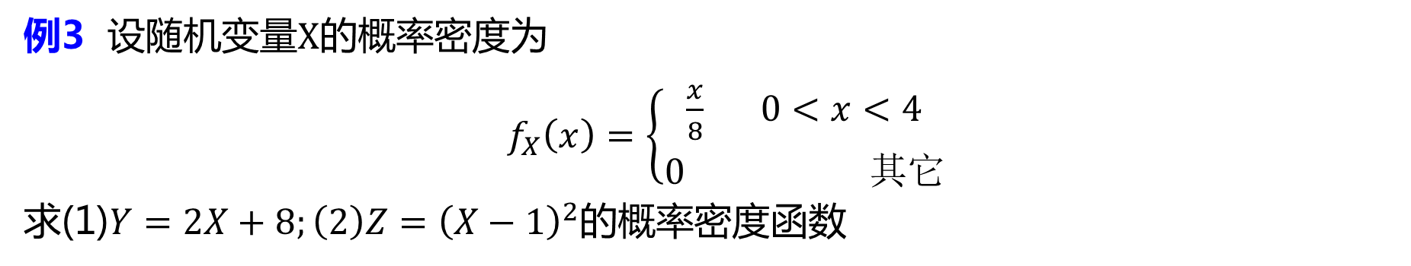


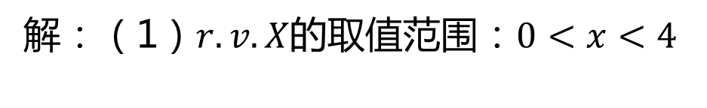
2.5 随机变量函数的分布
例3 设随机变量$X$的概率密度为
$f_{X}\left(x\right)=\left\{\begin{aligned}\frac{x}{8} 0<x<4 \\ 0 其它\end{aligned}\right.$
求(1)$Y=2X+8;\left(2\right)Z={\left(X−1\right)}^{2}$的概率密度函数
解：（1）$r.v.X$的取值范围：$0<x<4$
$所以r.v.Y$的取值范围：$8<y<16$
$$8<y<16时$$
$$F_{Y}\left(y\right)=P\left(Y≤y\right)=P\left(2X+8≤y\right)=P\left(X≤\frac{y−8}{2}\right)=F_{X}\left(\frac{y−8}{2}\right)$$

Slide 10

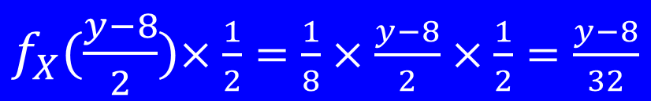

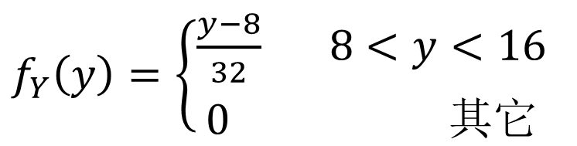
2.5 随机变量函数的分布
等式两边关于y求导得
$f_{X}$($\frac{y−8}{2}$)$×\frac{1}{2}=\frac{1}{8}×\frac{y−8}{2}×\frac{1}{2}=\frac{y−8}{32}$
$$f_{Y}\left(y\right)=$$
$$f_{Y}\left(y\right)$$
所以，$Y$的概率密度函数为：
$f_{Y}\left(y\right)=\left\{\begin{aligned}\frac{y−8}{32} 8<y<16 \\ 0 其它\end{aligned}\right.$

Slide 11



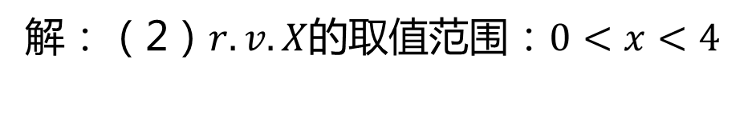
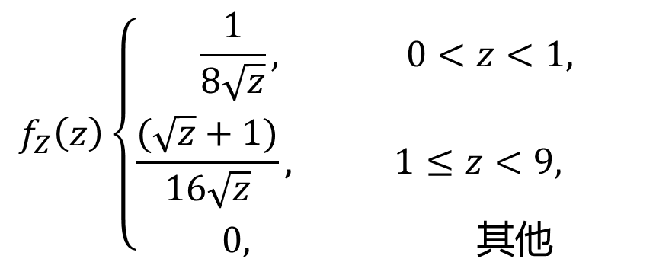

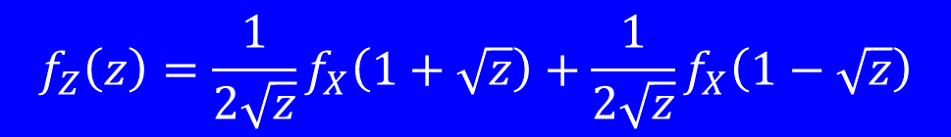
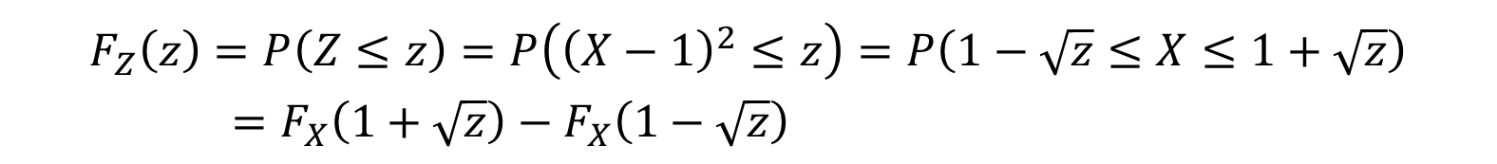
2.5 随机变量函数的分布
解：（2）$r.v.X$的取值范围：$0<x<4$
$所以r.v.Z$的取值范围：$0<z<9$
$$0<Z<9时$$
$$F_{Z}\left(z\right)=P\left(Z≤z\right)=P\left({\left(X−1\right)}^{2}≤z\right)=P\left(1−\sqrt{z}≤X≤1+\sqrt{z}\right)=F_{X}\left(1+\sqrt{z}\right)−F_{X}\left(1−\sqrt{z}\right)$$
等式两边关于z求导得
$$f_{Z}\left(z\right)=\frac{1}{2\sqrt{z}}f_{X}\left(1+\sqrt{z}\right)+\frac{1}{2\sqrt{z}}f_{X}\left(1−\sqrt{z}\right)$$
综上，$r.v.Z$的概率密度函数为
$$f_{Z}\left(z\right)\left\{\begin{aligned}\frac{1}{8\sqrt{z}}, 0<z<1, \\ \frac{(\sqrt{z}+1)}{16\sqrt{z}}, 1≤z<9, \\ 0, 其他\end{aligned}\right.$$

Slide 12
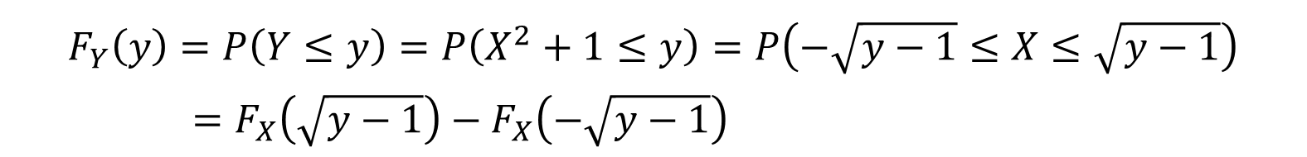



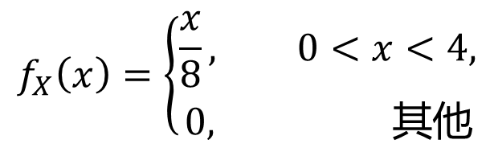
2.5 随机变量函数的分布
练习：已知$r.v.X$的概率密度函数为
$$f_{X}\left(x\right)=\left\{\begin{aligned}\frac{x}{8}, 0<x<4, \\ 0, 其他\end{aligned}\right.$$
$r.v.Y=X^{2}+1$, 求$P\left(Y≤5\right).$
解：$r.v.X$的取值范围：$0<x<4$,
$所以r.v.Y$的取值范围：$1<y<17$
$$1<y<17时$$
$$F_{Y}\left(y\right)=P\left(Y≤y\right)=P\left(X^{2}+1≤y\right)=P\left(−\sqrt{y−1}≤X≤\sqrt{y−1}\right)=F_{X}\left(\sqrt{y−1}\right)−F_{X}\left(−\sqrt{y−1}\right)$$

Slide 13
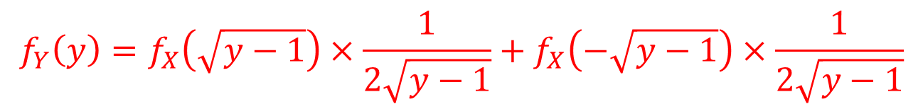

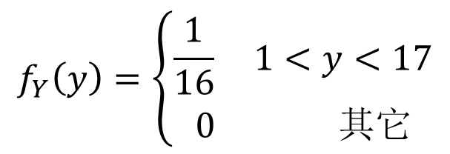
2.5 随机变量函数的分布
等式两边关于y 求导得
$$f_{Y}\left(y\right)=f_{X}\left(\sqrt{y−1}\right)×\frac{1}{2\sqrt{y−1}}+f_{X}\left(−\sqrt{y−1}\right)×\frac{1}{2\sqrt{y−1}}$$
综上，$r.v.Y$的概率密度
$$f_{Y}\left(y\right)=\left\{\begin{aligned}\frac{1}{16} 1<y<17 \\ 0 其它\end{aligned}\right.$$
所以，$P\left(Y≤5\right)=\int_{1}^{5}{\frac{1}{16}dx}=\frac{1}{4}$

Slide 14
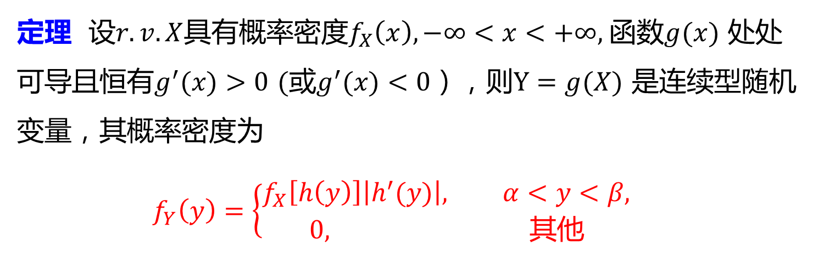
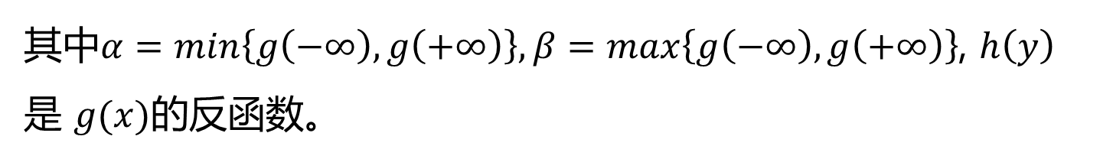
3、连续型随机变量函数的分布（公式法）
2.5 随机变量函数的分布
定理 设$r.v.X$具有概率密度$f_{X}\left(x\right),−∞<x<+∞,$函数$g(x)$ 处处可导且恒有$g^{′}(x)>0$ $(或g^{′}(x)<0）$，则$Y=g(X)$ 是连续型随机变量，其概率密度为
$$f_{Y}\left(y\right)=\left\{\begin{aligned}f_{X}\left[h\left(y\right)\right]\left|h^{′}(y)\right|, α<y<β, \\ 0, 其他\end{aligned}\right.$$
其中$α=min\left\{g\left(−∞\right),g\left(+∞\right)\right\},β=max\left\{g\left(−∞\right),g\left(+∞\right)\right\}$, $h\left(y\right)$是 $g(x)$的反函数。

Slide 15


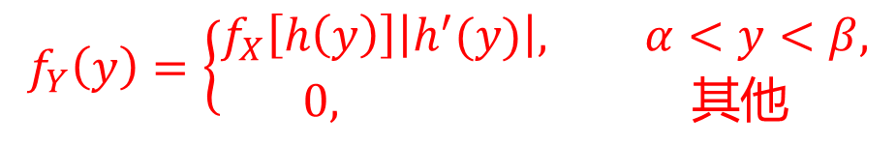
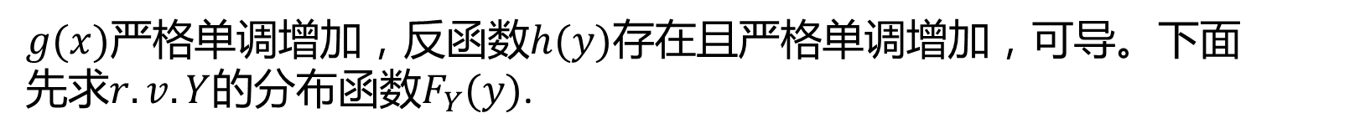
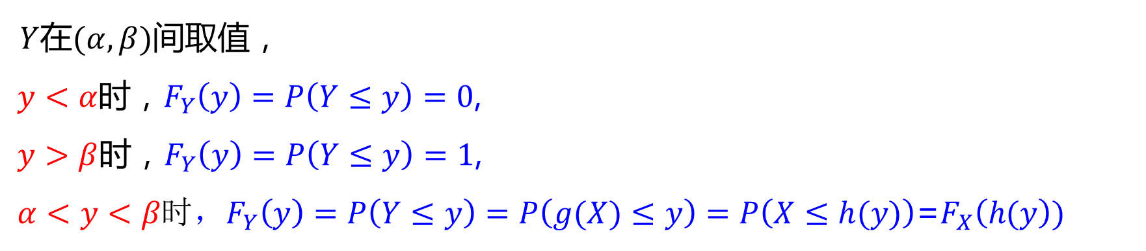
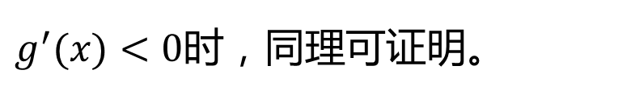
2.5 随机变量函数的分布
证明 只证$g^{′}(x)>0$ 的情况。
$g(x)$严格单调增加，反函数$h(y)$存在且严格单调增加，可导。下面
先求$r.v.Y$的分布函数$F_{Y}(y)$.
$Y$在$(α,β)$间取值，
$y<α$时，$F_{Y}\left(y\right)=P\left(Y≤y\right)=0$,
$y>β$时，$F_{Y}\left(y\right)=P\left(Y≤y\right)=1$,
$α<y<β时，F_{Y}\left(y\right)=P\left(Y≤y\right)=P\left(g(X)≤y\right)=P\left(X≤h(y)\right)$=$F_{X}\left(h(y\right))$
由于$−∞<x<+∞$， $g(x)$严格单调增加
所以$α=g\left(−∞\right), β=g\left(+∞\right)$
两边关于y求导，即得
$$f_{Y}\left(y\right)=\left\{\begin{aligned}f_{X}\left[h\left(y\right)\right]\left|h^{′}(y)\right|, α<y<β, \\ 0, 其他\end{aligned}\right.$$
$g^{′}(x)<0$时，同理可证明。

Slide 16


2.5 随机变量函数的分布
例4 $X\sim N(3,16)$,试证明:$Y=\frac{X−3}{4}\sim N(0,1)$.
证：$r.v.X$ 的概率密度为$f_{X}\left(x\right)=\frac{1}{4\sqrt{2π}}e^{−\frac{{(x−3)}^{2}}{32}}, −∞<x<+∞,$
已知 $y=g\left(x\right)=\frac{x−3}{4},g\left(x\right)处处可导且导数恒大于0，满足定理条件$
有$α=g\left(−∞\right)=−∞，β=g\left(+∞\right)=+∞，x=h\left(y\right)=4y+3$, $h^{′}\left(y\right)=4,$
所以由定理知
${ f}_{Y}\left(y\right)=f_{X}\left[h\left(y\right)\right]\left|h^{′}(y)\right|, α<y<β,$
$$f_{Y}\left(y\right)=\frac{1}{4\sqrt{2π}}e^{−\frac{{(4y+3−3)}^{2}}{32}}×4=\frac{1}{\sqrt{2π}}e^{−\frac{y^{2}}{2}}, −∞<y<+∞,$$
也即$Y=\frac{X−3}{4}\sim N(0,1)$.

Slide 17
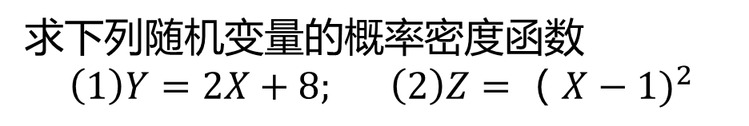

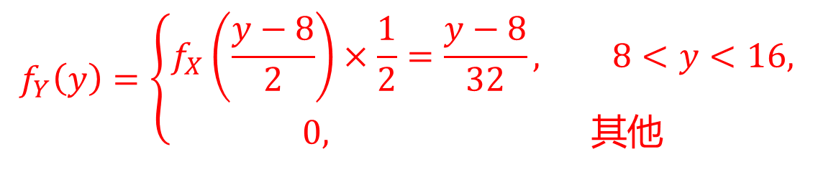
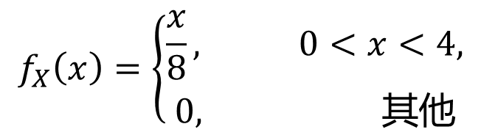
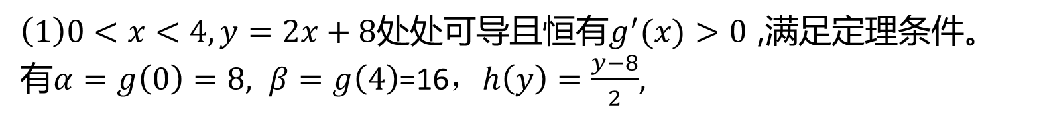
2.5 随机变量函数的分布
例5 $r.v.X$ 的概率密度函数为
$$f_{X}\left(x\right)=\left\{\begin{aligned}\frac{x}{8}, 0<x<4, \\ 0, 其他\end{aligned}\right.$$
求下列随机变量的概率密度函数
$$\left(1\right)Y=2X+8; \left(2\right)Z={（X−1)}^{2}$$
解：
$\left(1\right)0<x<4,y=2x+8$处处可导且恒有$g^{′}(x)>0$ ,满足定理条件。有$α=g\left(0\right)=8, β=g\left(4\right)$=16，$h\left(y\right)=\frac{y−8}{2}$,
所以$r.v.Y$ 的概率密度函数
$$f_{Y}\left(y\right)=\left\{\begin{aligned}f_{X}\left(\frac{y−8}{2}\right)×\frac{1}{2}=\frac{y−8}{32}, 8<y<16, \\ 0, 其他\end{aligned}\right.$$

Slide 18

2.5 随机变量函数的分布
Z=(X-1)²
解：$(2)0<x<4$时，$g^{′}\left(x\right)=2(x−1)$没有恒大于零或小于零，不符合定理条件，不能套用公式，需用上一节中分布函数法求解。

Slide 19
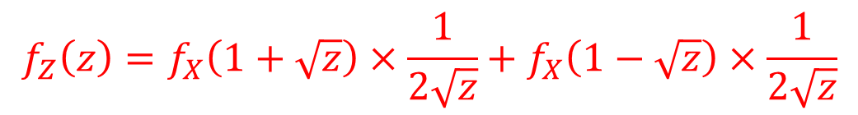
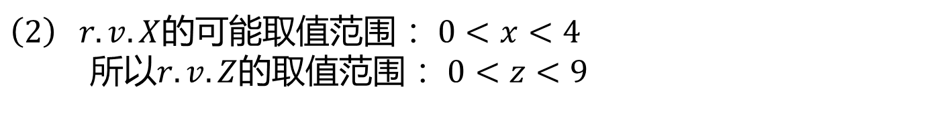
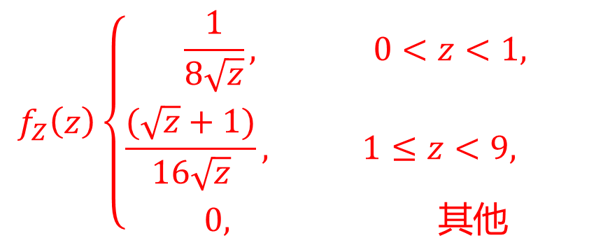
2.5 随机变量函数的分布
Z=(X-1)²
$\left(2\right) r.v.X$的可能取值范围： $0<x<4$
所以$r.v.Z$的取值范围： $0<z<9$
$0<z<9$时，$F_{Z}\left(z\right)=P\left(Z≤z\right)=P\left({(X−1)}^{2}≤z\right)$
$=P\left(1−\sqrt{z}≤X≤1+\sqrt{z}\right)=F_{X}\left(1+\sqrt{z}\right)−F_{X}\left(1−\sqrt{z}\right)$
等式两边关于z 求导得
$$f_{Z}\left(z\right)=f_{X}\left(1+\sqrt{z}\right)×\frac{1}{2\sqrt{z}}+f_{X}\left(1−\sqrt{z}\right)×\frac{1}{2\sqrt{z}}$$
综上，$r.v.Z$的概率密度
$$f_{Z}\left(z\right)\left\{\begin{aligned}\frac{1}{8\sqrt{z}}, 0<z<1, \\ \frac{(\sqrt{z}+1)}{16\sqrt{z}}, 1≤z<9, \\ 0, 其他\end{aligned}\right.$$

Slide 20
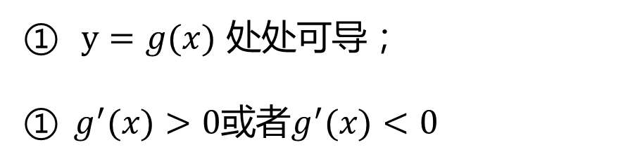

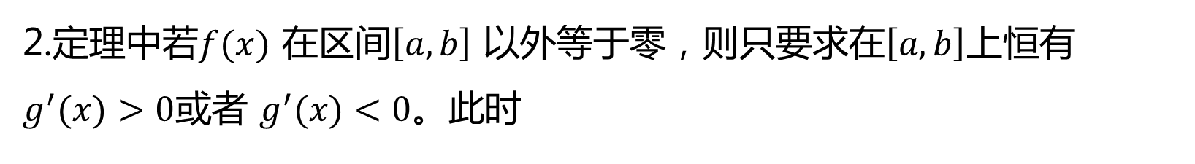
注：
2.5 随机变量函数的分布
1. 已知$r.v.X$的概率密度， $y=g(x)$ 是连续函数，利用公式法求随机变量$Y$的概率密度，需验证定理条件是否满足:
$y=g(x)$ 处处可导；
$g^{′}(x)>0$或者$g^{′}(x)<0$
2.定理中若$f(x)$ 在区间$\left[a,b\right]$ 以外等于零，则只要求在$\left[a,b\right]$上恒有$g^{′}(x)>0$或者 $g^{′}(x)<0$。此时
$$α=min\left\{g\left(a\right),g\left(b\right)\right\},β=max\left\{g\left(a\right),g\left(b\right)\right\}$$

Slide 21
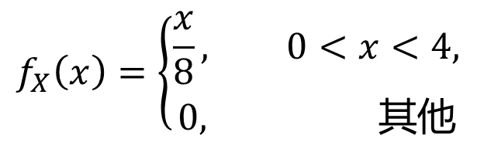


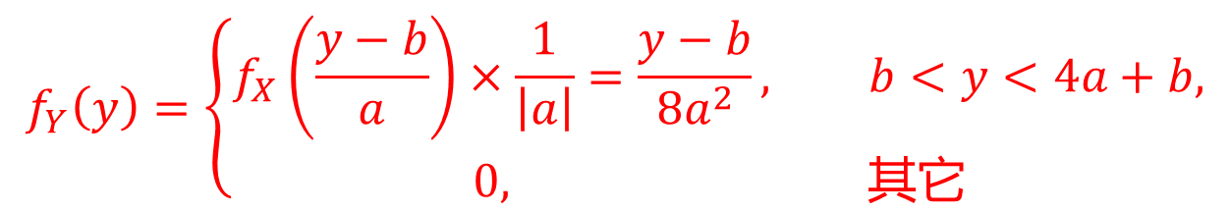
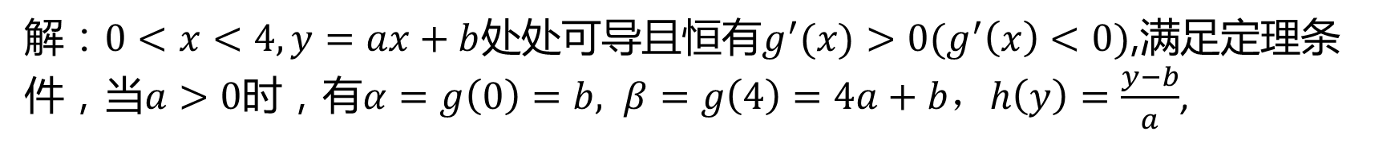
2.5 随机变量函数的分布
练习：已知$r.v.X$的概率密度函数为：
$$f_{X}\left(x\right)=\left\{\begin{aligned}\frac{x}{8}, 0<x<4, \\ 0, 其他\end{aligned}\right.$$
$r.v.Y=aX+b（a>0）$, 求$Y$的概率密度函数
解：$0<x<4,y=ax+b$处处可导且恒有$g^{′}(x)>0(g^{′}\left(x\right)<0)$,满足定理条件，当$a>0时，$有$α=g\left(0\right)=b, β=g\left(4\right)=4a+b$，$h\left(y\right)=\frac{y−b}{a}$,
所以$r.v.Y$ 的概率密度函数
$$f_{Y}\left(y\right)=\left\{\begin{aligned}f_{X}\left(\frac{y−b}{a}\right)×\frac{1}{\left|a\right|}=\frac{y−b}{{8a}^{2}}, b<y<4a+b, \\ 0, 其它\end{aligned}\right.$$

Slide 22
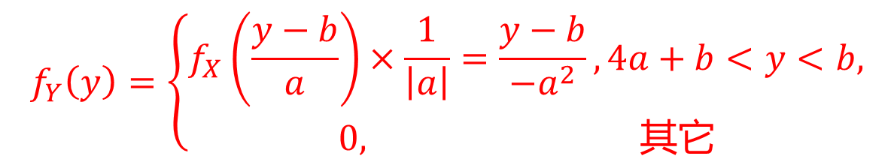
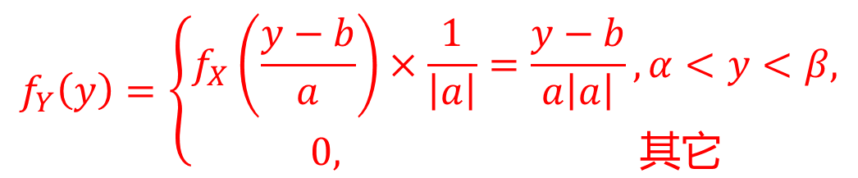


2.5 随机变量函数的分布
当$a<0时，$有$β=g\left(0\right)=b,α=g\left(4\right)=4a+b$，$h\left(y\right)=\frac{y−b}{a}$,
所以$r.v.Y$ 的概率密度函数
$$f_{Y}\left(y\right)=\left\{\begin{aligned}f_{X}\left(\frac{y−b}{a}\right)×\frac{1}{\left|a\right|}=\frac{y−b}{{−a}^{2}},4a+b<y<b, \\ 0, 其它\end{aligned}\right.$$
综上，$r.v.Y$ 的概率密度函数
$$f_{Y}\left(y\right)=\left\{\begin{aligned}f_{X}\left(\frac{y−b}{a}\right)×\frac{1}{\left|a\right|}=\frac{y−b}{a\left|a\right|},α<y<β, \\ 0, 其它\end{aligned}\right.$$

Slide 23
谢谢大家！

